Slide 1
《软件过程与工具》 Software Process and Tools
任课教师： 范 国 祥
电 话： 0451-86418876-811(O)
13199561265(Mobile)
邮 箱： fgx@hit.edu.cn
哈工大计算学部/
国家示范性软件学院
软件工程教研室
2021. 10

Slide 2
软件项目管理
主要内容
1 软件项目管理的案例
2 人员(People)
3 产品(Product)
4 过程(Process)
5 项目(Project)
6 可行性分析与估算
7 项目进度计划与监控
8* 项目风险管理
9* 项目质量管理

Slide 3
软件项目管理
基本概念
项目(Project) ：为创建某种特定的产品或服务而组织或设计的临时的、一次性的行动，通过执行一组活动，使用受约束的资源(资金、人、原料、能源、空间等)来满足预定义的目标
项目管理(Project Management, PM)：有效的组织与管理各类资源(资金、人、原料、能源、空间等)，以使项目能够在预定的范围、质量、时间和成本等约束条件下顺利交付(deliver)
挑战1：在各类约束条件下交付项目
挑战2：通过优化资源的分配与集成来满足预先定义的目标
软件项目的特征：
软件产品的不可见性 → 软件项目复杂和抽象
项目的高度不确定性 → 预定计划与实际情况存在较大偏差
软件过程的多变化性 → 不确定、不稳定
软件人员的高技能及其高流动性 → 风险

Slide 4
软件项目管理
主要内容
1 软件项目管理的案例
2 人员(People)
3 产品(Product)
4 过程(Process)
5 项目(Project)
6 可行性分析与估算
7 项目进度计划与监控
8* 项目风险管理
9* 项目质量管理

Slide 5
软件项目管理
X项目的初始状态
一个年轻的项目经理A
10个经验缺乏的技术人员
项目交付期：紧张
技术风险：较高

Slide 6
软件项目管理
X项目的当前状态
进度已经落后于计划
项目经理A已经向客户汇报了一次项目开发进度，并已经演示了系统功能，已开发的功能已被用户接受并认可
此时：项目组补充加入了一位水平高、经验丰富的技术人员B
B检查了团队目前完成的代码，发现：原来写的代码效率不高，构架繁冗，不方便后期维护，也可能导致软件性能方面存在重大缺陷
B的建议：重构代码和数据库设计

Slide 7
软件项目管理
X项目的当前状态
团队的想法：辛苦写的代码被一票否决，心里很不舒服，但是也承认自己的代码质量不高
项目经理A的想法：预计客户将来会提到这个问题，而届时再重构，会更加麻烦
公司CEO的意见：已经向客户申请过一次计划调整并基本得到用户的理解，但目前进度已经落后于计划，急需完成剩余部分功能的开发，不能再次申请延期

Slide 8
软件项目管理
X项目的客观情况
如果系统重构，很有可能需要再次调整计划，而用户已经明确表示计划是不可能再调整的了
B在技术上没有问题，但是缺乏时间观念，且身兼多个项目，重构速度令人失望
老成员一开始挺配合系统重构，但是随着重构的深入，发现难度很大，基本等于重新开发；于是对B很有意见，不怎么配合B的指挥

Slide 9
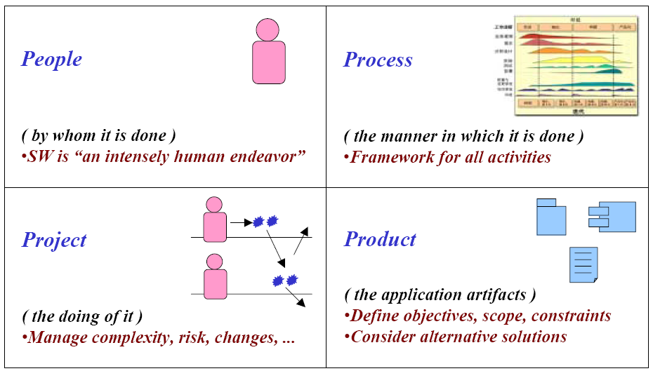
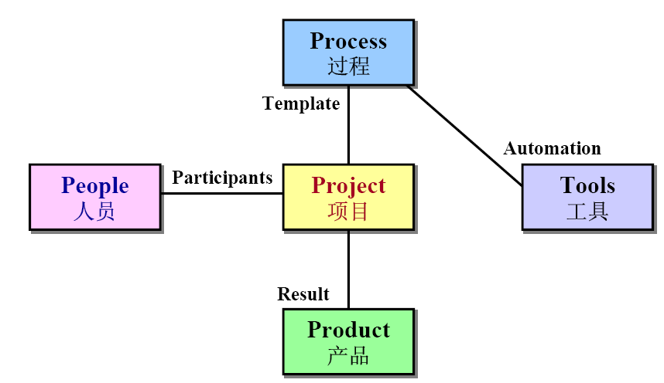
软件项目管理
软件项目管理的“4P”
Notes:
An intensely human endeavor：强烈的人类努力
The manner in which it is done: 完成软件的方式
Manage complexity, risk, changes: 管理复杂性、风险和变化
The application artifacts：应用程序构件
Define objectives，scope， constraints：定义目标、范围和约束
Consider alternative solution：考虑替代方案
Template，Participants，Automation，Result：模板，参与者，自动化，结果
manner英[ˈmænə(r)]美[ˈmænər]n.方式; 方法; 举止; 态度; 礼貌; 礼仪
artifact英[ˈɑːtɪfækt]美[ˈɑːrtɪfækt]n.人工制品; (尤指具有历史或文化价值的)手工制品，手工艺品

Slide 10
软件项目管理
主要内容
1 软件项目管理的案例
2 人员(People)
3 产品(Product)
4 过程(Process)
5 项目(Project)
6 可行性分析与估算
7 项目进度计划与监控
8* 项目风险管理
9* 项目质量管理

Slide 11
软件项目管理
软件项目的参与人员
高级管理者：负责定义业务问题
项目(技术)管理者：计划、激励、组织和控制软件开发人员
开发人员：拥有开发软件所需技能的人员
系统分析员、系统架构师、设计师、程序员、测试人员、质量保证人员、…
客户：进行投资、详细描述待开发软件需求、关心项目成败的组织/人员
最终用户：一旦软件发布成为产品，最终用户就是直接使用软件的人
产品经理
项目经理

Slide 12
软件项目管理
软件开发团队
“最好的”团队取决于项目经理的管理风格、团队里的人员数目与技能水平、项目的总体难易程度
组建团队时应考虑以下要素：
从项目需求来看：
待解决问题的难度
待开发软件系统的规模
待开发软件系统的技能要求
交付日期的严格程度
共同工作的时间
彼此之间的人际关系与友好交际程度
……
从个人能力来看：
应用领域经验
开发平台经验
编程经验
教育背景
沟通能力
适应能力
工作态度
团队协作能力
……

Slide 13
软件项目管理
软件开发团队的组织方式(1)
一窝蜂模式 (chaos team)：没有明确分工，存活的时间一般都不长
主治医师模式: (Chief-Programmer Team, surgical team)
手术台上，有一个主刀医师，其他人 (麻醉、护士、器械) 各司其职，为主刀医师服务
首席程序员 (Chief-programmer) 处理主要模块的设计和编码，其他成员从各种角度支持他的工作 (backup programmer, admin, tool-smith, specialist)
主治医师模式的退化: 学校里，软件工程的团队模式往往退化为“一个学生干活，其余学生跟着打酱油”
➔明星模式 (Super-star model)
秘书
高级工程师
后备工程师
技术人员
技术人员
技术人员
Notes:
surgical team：外科团队
backup programmer, admin, tool-smith, specialist: 候补程序员、管理员、工具师、专家
chaos英 [ˈkeɪɒs] 美 [ˈkeɪɑːs] n.混乱;杂乱;紊乱

Slide 14
软件项目管理
软件开发团队的组织方式(2)
社区模式 (Community Model):
由很多志愿者参与，每个人参与自己感兴趣的项目，贡献力量
好处是“众人拾柴火焰高”， 但是如果大家都只来烤火, 不去拾柴， 或者捡到的柴火质量太差, 最后火也熄灭了
“社区” 并不意味着“随意”, 一些成功的社区项目(例如开发和维护Linux 操作系统的社区)都有很严格的代码复审和签入的质量控制
➔开源项目(Open Source Project)

Slide 15
软件项目管理
软件开发团队的组织方式(3)
交响乐团模式 (Orchestra)
人多，门类齐全，各司其职，各自有专门场地，演奏期间严格遵循纪律
演奏靠指挥协调，各自遵循曲谱(工作流程)
演奏的都是练习过多次的曲目，重在执行
➔类似于“工厂”，严格遵循预定的生产流程，“规格严格”
爵士乐模式 (Jazz Band)
演奏时没有谱子，没有现场指挥，平时有arranger起到协调和指导作用
模式：主乐手先吹出主题，其余人员根据这个主题各自即兴发挥；主乐手最后再加入，回应主题，像是对曲子的总结
“强调个性化的表达，强有力的互动, 对变化的内容有创意的回应”
➔类似于一群天才构成的敏捷团队， “功夫到家”，率性而为
Notes:
Arranger英 [əˈreɪndʒə(r)] 美 [əˈreɪndʒər] 编曲;編曲;统筹;安排;编曲人

Slide 16
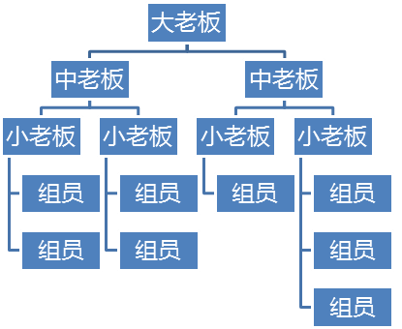
软件项目管理
软件开发团队的组织方式(4)
功能团队模式 (feature team)
具备不同能力的同事平等协作，共同完成一个项目开发
在这个项目完成之后, 这些人又重新组织，和别的角色一起去完成下一个功能， 他们之间没有管理和被管理的关系
官僚模式 (bureaucratic model)
成员之间不仅有技术方面的合作和领导，同时还混进了组织上的领导和被领导关系，跨组织的合作变得比较困难
PM
DEV
协调沟通
UX
QA
Notes:
UX –User eXperience 用户体验

Slide 17
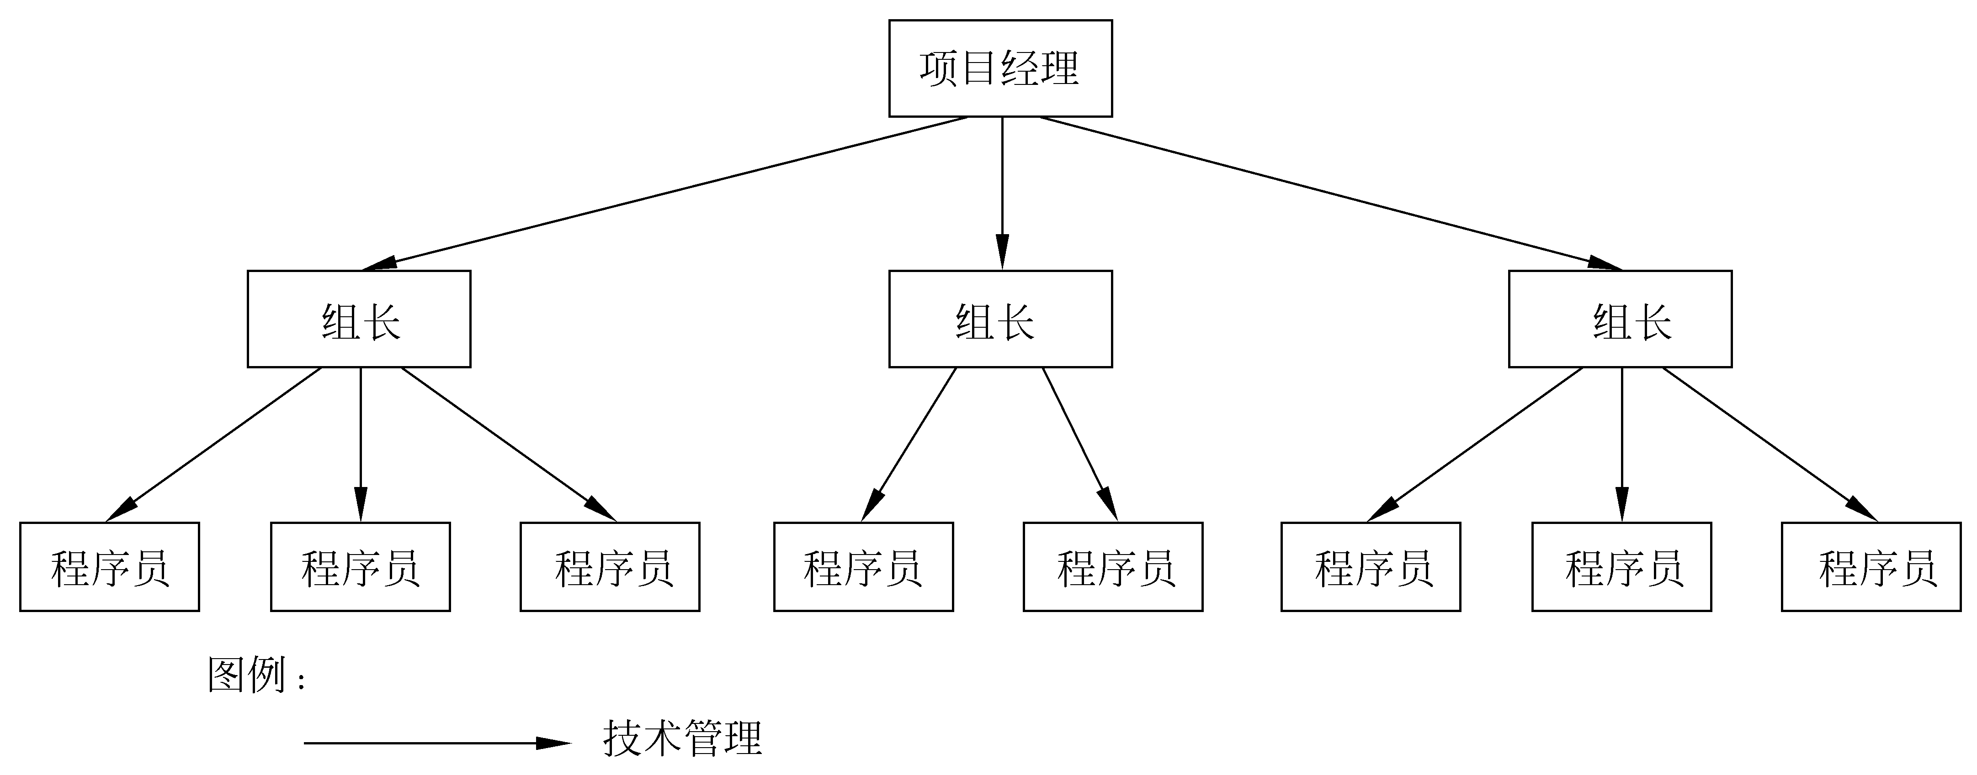
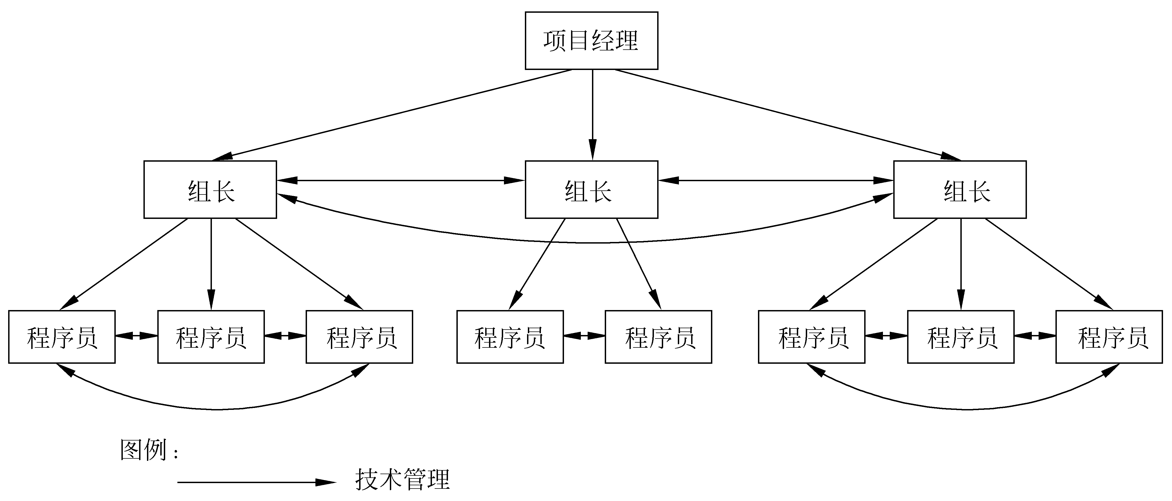
软件项目管理
大型项目的技术管理组织结构

Slide 18
软件项目管理
主要内容
1 软件项目管理的案例
2 人员(People)
3 产品(Product)
4 过程(Process)
5 项目(Project)
6 可行性分析与估算
7 项目进度计划与监控
8* 项目风险管理
9* 项目质量管理

Slide 19
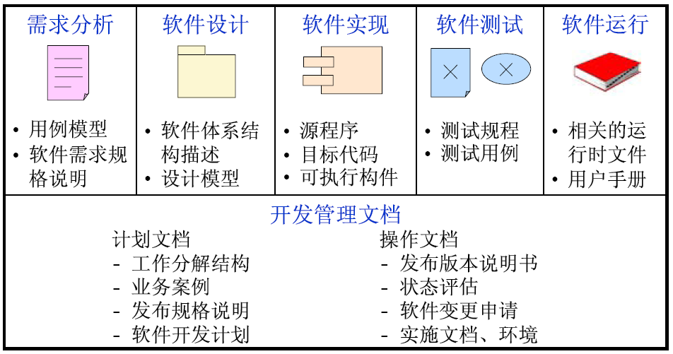
软件项目管理
软件产品

Slide 20
软件项目管理
软件产品、产品分解结构(PBS)
首先应确定软件范围：
功能和非功能(性能、可用性、安全、法律等)
软件范围应是确定的：在管理层和技术层都必须是无歧义的和可理解的
一旦确定了范围，需要对其进行分解——分而治之
项目管理通常使用“产品结构分解(Product Breakdown Structure, PBS)”作为产品分解的工具：
PBS：通过分层的树型结构来定义和组织项目范围内的所有产出物(产品)，自顶向下，逐级细分
产出物：项目结束时需要提交的最终产品，在项目之初就可以准确预计
Notes:
PBS：product breakdown structure 产品分解结构

Slide 21
软件项目管理
主要内容
1 软件项目管理的案例
2 人员(People)
3 产品(Product)
4 过程(Process)
5 项目(Project)
6 可行性分析与估算
7 项目进度计划与监控
8* 项目风险管理
9* 项目质量管理

Slide 22
软件项目管理
软件过程
Step 1: 选择合适的软件过程模型
存在多种过程模型
各过程模型适用不同类型的软件项目
Step 2: 根据所选的过程模型，对其进行适应性修改
Step 3: 确定过程中应包含的工作任务列表
[例]沟通活动：
列出需澄清的问题清单
与客户见面并说明问题
共同给出范围陈述
与所有相关人员一起评审
根据需要修改范围陈述

Slide 23
软件项目管理
工作分解结构(WBS)
项目管理里通常使用“工作结构分解(Work Breakdown Structure, WBS)”作为过程分解的工具
WBS：通过分层的树型结构来定义和组织工作任务之间的分解关系，自顶向下，逐级细分
[例]RAD过程模型的WBS分解结构

Slide 24
软件项目管理
主要内容
1 软件项目管理的案例
2 人员(People)
3 产品(Product)
4 过程(Process)
5 项目(Project)
6 可行性分析与估算
7 项目进度计划与监控
8* 项目风险管理
9* 项目质量管理

Slide 25
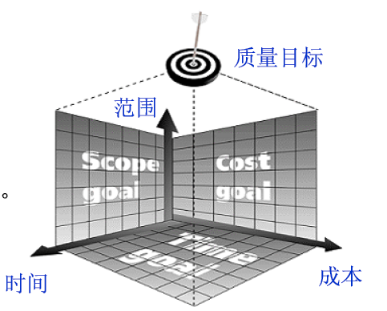
软件项目管理
项目关注的四个方面
项目关注的四个方面
范围(Scope)
时间(Time)
成本(Cost)
质量(Quality)
项目管理的主要任务
项目可行性分析与估算
项目进度安排
项目风险管理
项目质量管理
项目跟踪与控制

Slide 26
软件项目管理
W⁵HH原则
Why 为什么要开发这个系统？
What 将要做什么？
When 什么时候做？
Who 某功能由谁来做？
Where 他们的机构组织位于何处？
How 如何完成技术与管理工作？
How much 各种资源分别需要多少？

Slide 27
软件项目管理
主要内容
1 软件项目管理的案例
2 人员(People)
3 产品(Product)
4 过程(Process)
5 项目(Project)
6 可行性分析与估算
7 项目进度计划与监控
8* 项目风险管理
9* 项目质量管理

Slide 28
软件项目管理
可行性分析与估算
在项目开始之前，必须预先估计三件事情：
需要多少工作量
需要多少时间
需要多少人员
此外，还必须预测所需要的资源(硬件和软件)以及蕴含的风险
从而得出“该项目是否可行”的结论

Slide 29
软件项目管理
确定范围
范围(Scope)：描述将要交付给最终用户的功能和特性、输入输出数据、用户界面、系统的性能、约束条件、接口和可靠性等，以及期望的时间、成本目标
两种方法：
与所有项目成员交流之后，写出对软件范围的叙述性描述
由最终用户给出一组用例
注意：
并不是客户所有的需求都“来者不拒”，需要分别对待
用户签字确认

Slide 30
软件项目管理
确定范围
Requirements
Signature
Needs
Exclusions
Baseline
Needs：客户/最终用户的请求、想法和业务需求
Requirements：对未来系统所应具备的功能的陈述
Exclusions：将不包含在未来系统中的功能的陈述
Baseline：对未来系统中应包含的功能的陈述
Notes:
Exclusions：排除项

Slide 31
软件项目管理
可行性分析
技术可行性：
项目在技术上可行吗？它在技术水平范围内吗？能够将缺陷减少到一定程度吗？
经济可行性：
它在经济上可行吗？能以可负担的成本完成开发吗？
时间可行性：
项目投入市场的时间可以按预期完成吗？
资源可行性：
组织拥有取得成功所需要的资源吗？

Slide 32
软件项目管理
软件项目估算
如何估算时间、成本、资源？
靠经验？
靠数学公式？
到目前为止，因为变化的要素太多，所以对软件的估算从来没有达到精确
但是，估计得越精确，项目成功的可能性就越高
方法：
代码行估算方法
功能点估算方法
过程时间估算方法

Slide 33
软件项目管理
软件项目估算
除此之外，还有其他很多估算方法
不同的方法采用不同的计算公式，考虑的因素不同，复杂程度也不同
都是根据实际项目的经验所总结出来的
不能说“谁好谁坏”，应用的时候可以依据自身的经验对其进行修正
阅读有关COCOMO II的相关材料
COCOMO (COnstructive COst MOdel)：软件构造性成本模型
Barry Boehm提出的一种软件成本估算方法；使用一种基本的回归分析公式，从项目历史和现状中的某些特征作为参数来进行计算
主要用于工作量估算与成本估算
是最广泛使用和最全面的软件估算模型
Notes:
构造性成本模型（COCOMO，Constructive Cost Model）是由巴里·勃姆（Barry Boehm）提出的一种软件成本估算方法。这种模型使用一种基本的回归分析公式，使用从项目历史和现状中的某些特征作为参数来进行计算。从本质上说是一种参数化的项目估算方法，参数建模是把项目的某些特征作为参数，通过建立一个数字模型预测项目成本。

Slide 34
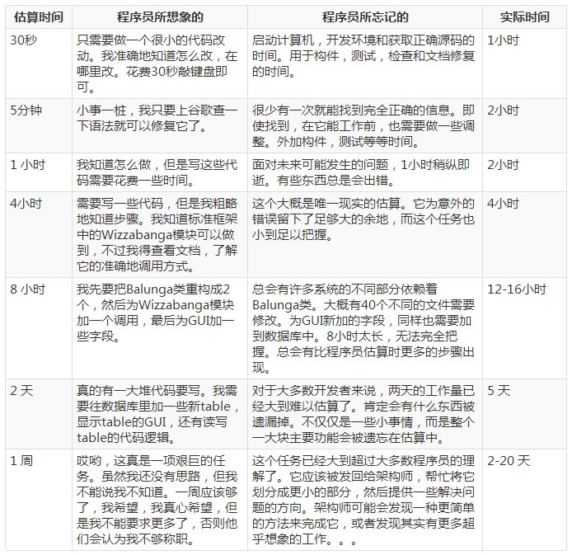
软件项目管理

Slide 35
软件项目管理
主要内容
1 软件项目管理的案例
2 人员(People)
3 产品(Product)
4 过程(Process)
5 项目(Project)
6 可行性分析与估算
7 项目进度计划与监控
8* 项目风险管理
9* 项目质量管理

Slide 36
软件项目管理
绘制任务进度安排图
项目管理里通常采用甘特图(Gantt Chart)来描述任务的进度安排

Slide 37
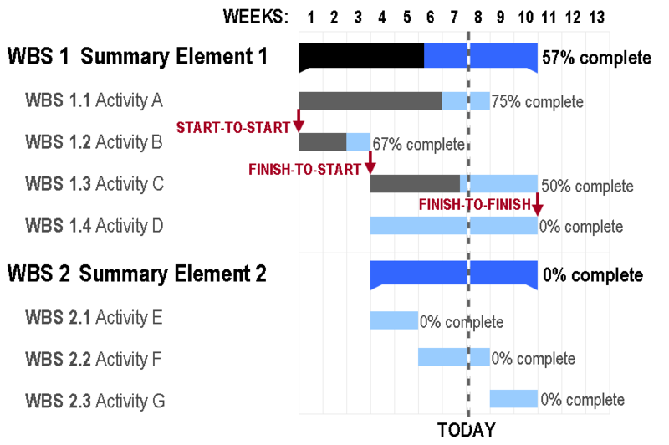
软件项目管理
甘特图(Gantt Chart)

Slide 38
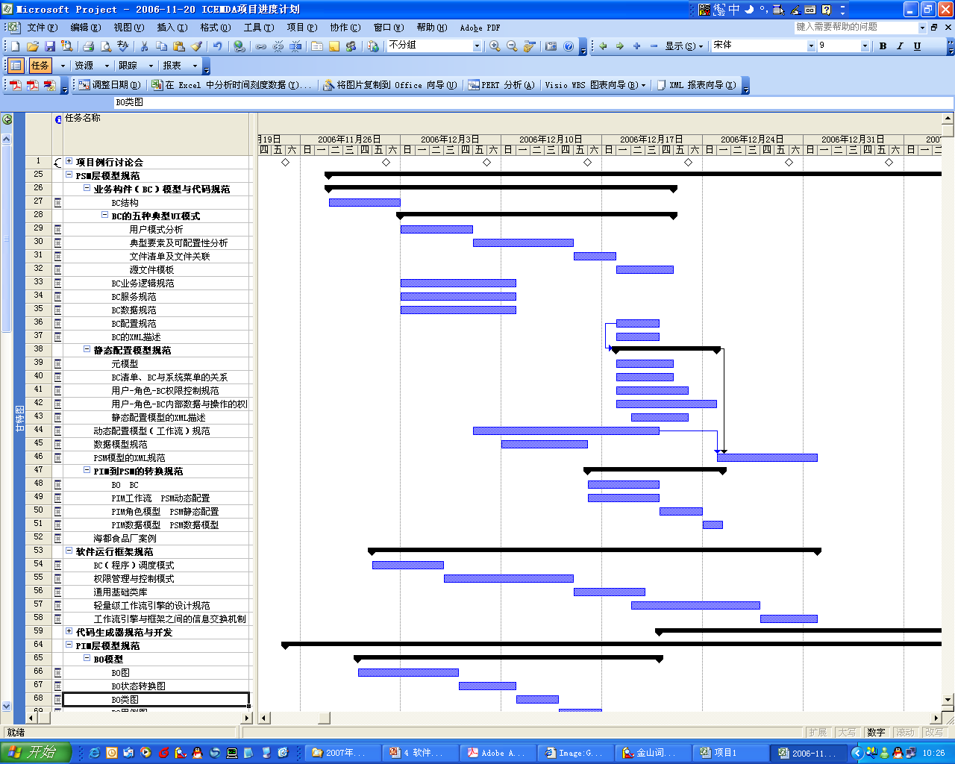
软件项目管理
Microsoft Project中的Gantt图

Slide 39
软件项目管理
资源、产出与里程碑
将资源(resources)分配给任务
资金
人员
设备
环境
明确产出结果(outcomes)
每一项任务的产出结果是什么？对应于PBS中的哪一部分？
明确里程碑(milestones)
项目的关键产出物，标志着某一阶段的完成

Slide 40
软件项目管理
人员/资源分配图

Slide 41
软件项目管理
项目进度跟踪
项目进度表只是提供了一张进度路线图，在实际执行过程中，需要定期对其进行跟踪和控制，以决定是否需要对进度计划进行调整
定期举行项目状态会议，各成员分别报告进展和存在问题
评审进展和产出物
判断项目里程碑是否在预定日期内完成
比较各项目的实际开始/结束日期与计划开始/结束日期
找出问题，并寻找对策
定量评估项目进展
决策是否需要对进度进行调整

Slide 42
软件项目管理
项目进度跟踪Gantt图

Slide 43
软件项目管理
XP/Scrum敏捷开发中的进度计划与监控
以“迭代”为单位：每次迭代包含多少个用户故事或用例
每次迭代为30天左右
针对每个用户故事，团队成员联合估算和协商开发代价(时间)
使用任务墙(Task Board)/燃尽图(Burndown Chart)等作为进度监控工具，评估迭代的当前进展情况

Slide 44
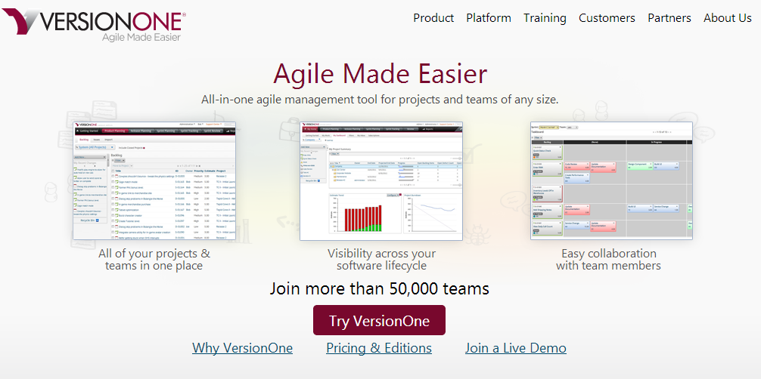
软件项目管理
敏捷开发的项目管理工具：VersionOne
http://www.versionone.com
敏捷领域最流行的商业化项目管理工具之一

Slide 45
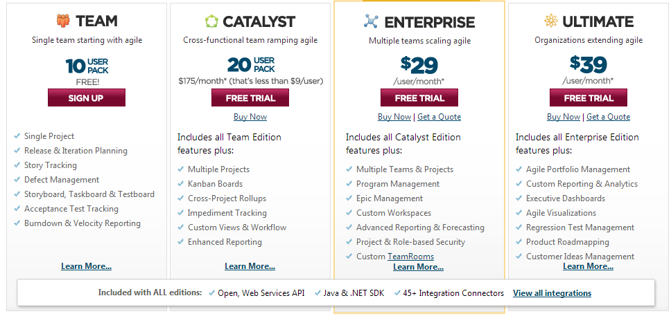
软件项目管理
敏捷开发的项目管理工具：VersionOne

Slide 46
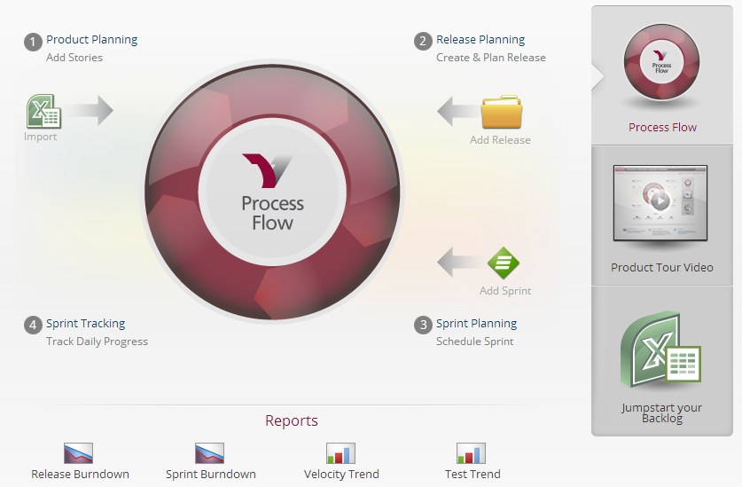
软件项目管理
敏捷开发的项目管理工具：VersionOne

Slide 47
软件项目管理
主要内容
1 软件项目管理的案例
2 人员(People)
3 产品(Product)
4 过程(Process)
5 项目(Project)
6 可行性分析与估算
7 项目进度计划与监控
8* 项目风险管理
9* 项目质量管理

Slide 48
软件项目管理
软件项目风险
软件规模风险：
估算准确程度？
用户需求可能发生变化的频度与规模？
商业影响风险：
交付期限？
政府出台新政策？
客户相关风险：
陌生客户？客户高层的重视程度？
客户的配合程度？
软件过程风险：
开发者不了解/不熟悉选定的过程模型？
没有维护足够的文档？
开发环境风险：
无法得到可用的工具？
没有或不会使用工具？
开发技术风险：
之前无该技术的经验？
该技术难以实现某些需求？
开发人员风险：
没有足够的经验与技能？
某些人员会中途离开？

Slide 49
软件项目管理
风险预测与分析
Step 1：列出可能的风险
Step 2：估计风险发生的可能性或概率
Step 3：建立风险表
Step 4：估计风险可能产生的影响或后果
Step 5：风险求精
Step 6：风险环节、监测和管理
Step 7：风险应急计划

Slide 50
软件项目管理
风险预测与分析
风险 | 风险类型 | 概率 | 影响程度 | 后果 | 应急计划
规模估算不准确 | 产品规模 | 60% | 严重的 | … | …
用户数量超出想象 | 产品规模 | 30% | 轻微的 | … | …
最终用户抵制新系统 | 产品规模 | 70% | 严重的 | … | …
交付日期将推迟 | 商业影响 | 40% | 灾难的 | … | …
用户将改变需求 | 产品规模 | 50% | 轻微的 | … | …
技术到不到预期效果 | 开发技术 | 40% | 灾难的 | … | …
人员缺乏经验 | 人员 | 80% | 严重的 | … | …
缺少对工具的培训 | 开发环境 | 30% | 可忽略的 | … | …
人员变动频繁 | 人员 | 80% | 严重的 | … | …
……

Slide 51
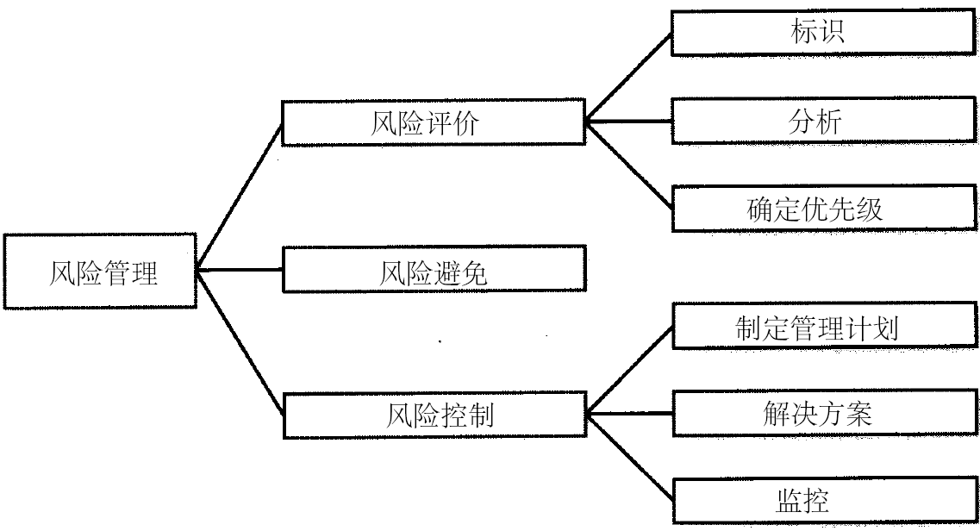
软件项目管理
风险管理的其他方面

Slide 52
软件项目管理
主要内容
1 软件项目管理的案例
2 人员(People)
3 产品(Product)
4 过程(Process)
5 项目(Project)
6 可行性分析与估算
7 项目进度计划与监控
8* 项目风险管理
9* 项目质量管理

Slide 53
软件项目管理
项目质量管理
观点1：“质量不是检验出来的，而是设计/开发出来的”
需要在软件全生命周期内考虑最终产品的质量
观点2：“评审、评审、再评审”
准备SQA计划；定期评审；记录偏差；改善
观点3：“产品/过程二象性”
质量管理需要同时考虑产品与过程两个方面
观点4：“越往后，后果越严重”
早期的质量问题既容易发现，也容易消除；而后期的质量问题将带来严重后果

Slide 54
软件项目管理
项目质量管理
观点5：“缺陷放大”
如果早期犯下的错误没有发现，将会在随后的过程里无休止的放大
观点6：“犯错误的是人，但错误是在产品中存在的”
重点关注产品，不要去针对人
观点7：“不要被表面现象所迷惑”
找到质量问题之后，要深究和追随其内部的原因，会挖出更大的问题

